Slide 1

4.- Descubrir dispositivos industriales en la red interna.
ATAQUES A SCI
COMUNICACIONES NO SEGURAS

Slide 2

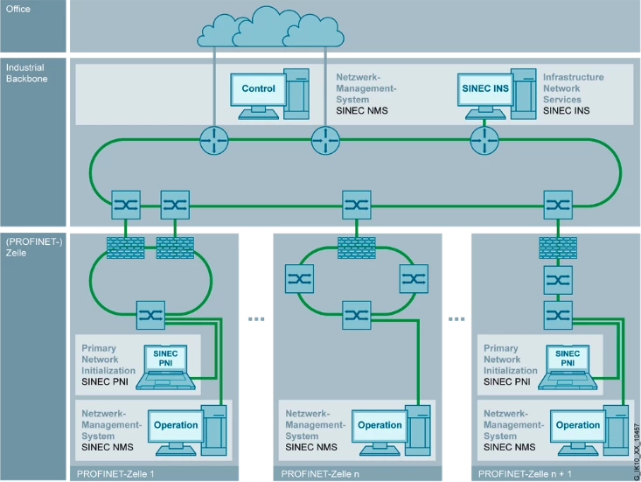
4.- Descubrir dispositivos industriales en la red interna.
Descubrimiento
SINEC PRONETA
SINEC PNI
Monitorización
SINEC NMS
SINEC INS

Slide 3

4.- Descubrir dispositivos industriales en la red interna.
Omron: IP 192.168.0.20
Siemens : IP 192.168.0.41 V4.6
PC : IP 192.168.0.114
Omron: IP 192.168.0.19
Siemens : IP 192.168.0.42 V4.5
PC : IP 192.168.0.115
Omron: IP 192.168.0.9
Siemens : IP 192.168.0.29 V2.2
PC : IP 192.168.0.113
Omron: IP 192.168.0.10
PC : IP 192.168.0.116
Omron: IP 192.168.0.4
Siemens : IP 192.168.0.12 V4.1.3
PC : IP 192.168.0.112
Omron: IP 192.168.0.3
Siemens : IP 192.168.0.40 V4.1.3
PC : IP 192.168.0.117
Omron: IP 192.168.0.7
Siemens : IP 192.168.0.80 V4.2
PC : IP 192.168.0.118
Omron: IP 192.168.0.2
Siemens : IP 192.168.0.1 V4.5.1
PC : IP 192.168.0.111

Slide 4
4.- Descubrir dispositivos industriales en la red interna.
PC : IP 192.168.114
PC : IP 192.168.115
PC : IP 192.168.113
PC : IP 192.168.116
PC : IP 192.168.112
PC : IP 192.168.117
PC : IP 192.168.118
PC : IP 192.168.111

Slide 5
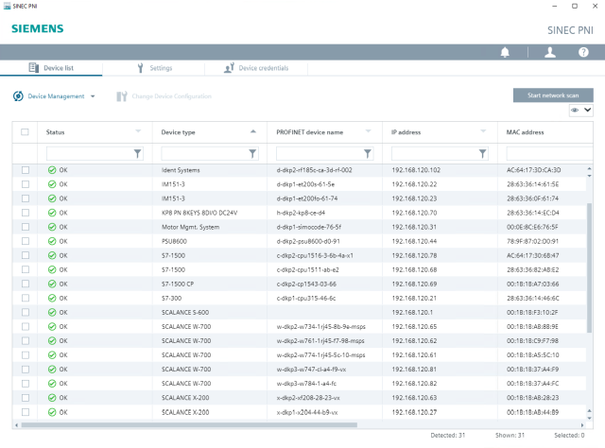
4.- Descubrir dispositivos industriales en la red interna.
SINEC PNI
Primary Network Initialization

Slide 6
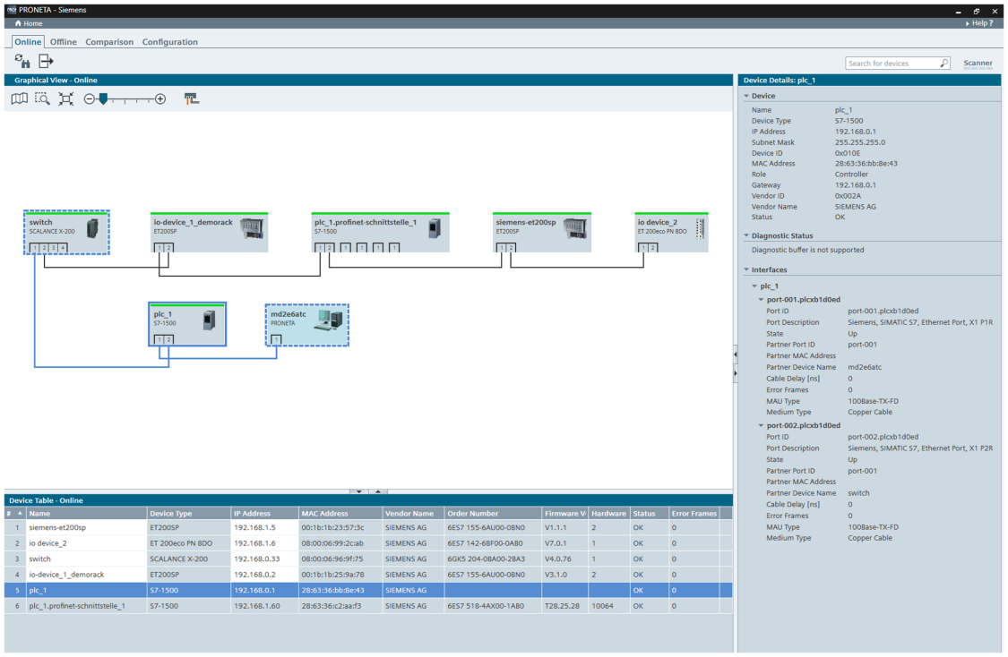

4.- Descubrir dispositivos industriales en la red interna.
Demo 9- SINEC - PRONETA
SINEC PRONETA
Herramienta de puesta en marcha y diagnóstico para PROFINET

Slide 7

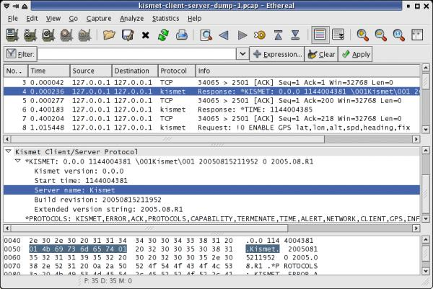
4.- Descubrir dispositivos industriales en la red interna.
Búsqueda semi-pasiva de información.
Wireshark es un analizador de paquetes de red open-source que actualmente está disponible para plataformas Windows y Linux. Es una utilidad que captura todo tipo de información (Sniffer) que pasa a través de una conexión .Su principal objetivo es el análisis de tráfico, pero además es una excelente aplicación didáctica para el estudio de las comunicaciones , diagnosticar problemas de red, efectuar auditorías de seguridad y aprender más sobre redes informáticas.

Slide 8
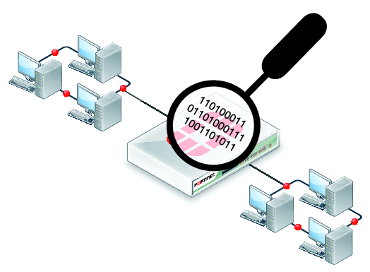
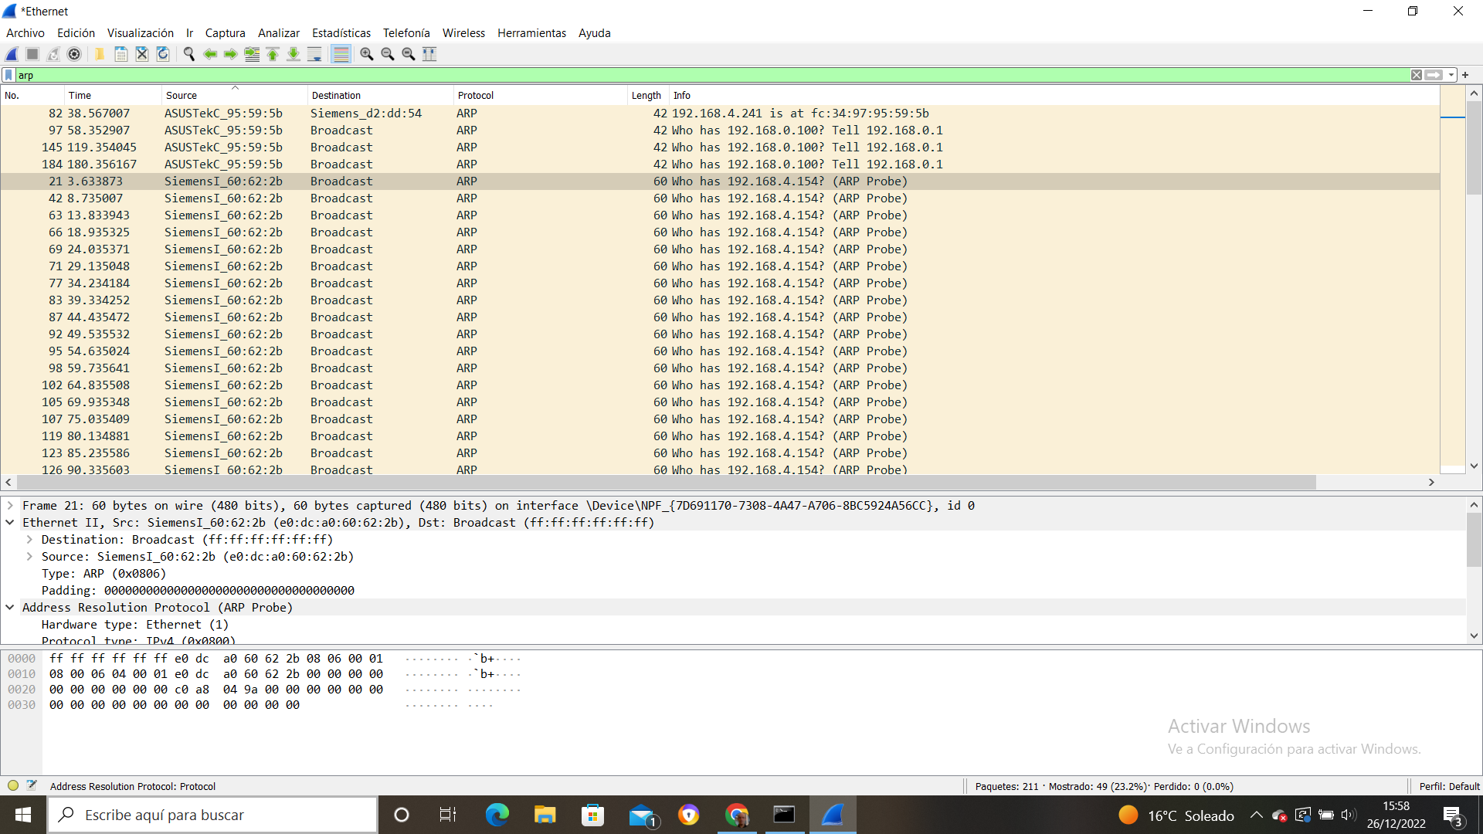
4.- Descubrir dispositivos industriales en la red interna.

Slide 9
4.- Descubrir dispositivos industriales en la red interna.
Búsqueda semi-pasiva de información.

Slide 10
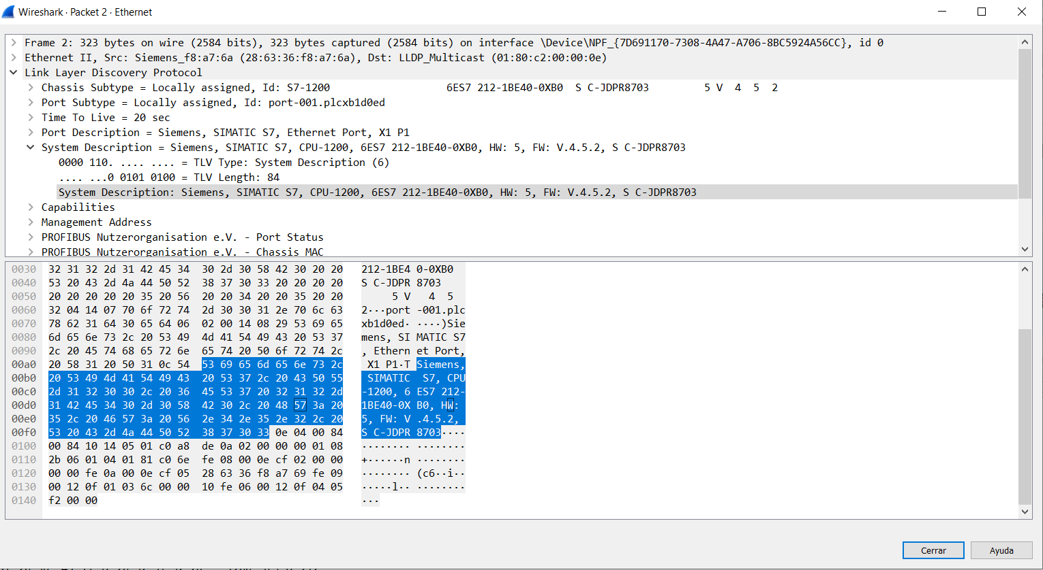
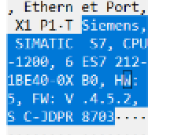
4.- Descubrir dispositivos industriales en la red interna.
Búsqueda semi-pasiva de información.
Demo 7 - Wireshark
Filtros

Slide 11

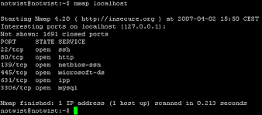
4.- Descubrir dispositivos industriales en la red interna.
Búsqueda activa de información.
Nmap Network Mapper (mapeador de redes) es un programa de código abierto, que sirve para realizar escaneos de redes, puertos y dispositivos. Es decir, con esta herramienta es posible determinar qué dispositivos se hallan conectados a una red, qué puertos tiene activos y qué servicios se hallan en ellos.
NMAP

Slide 12
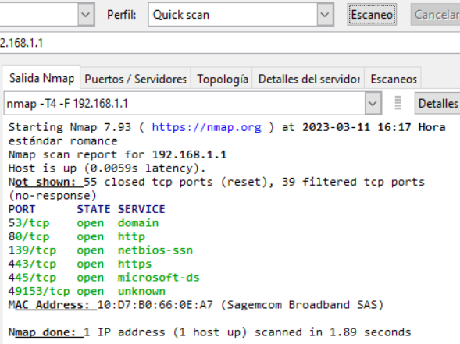
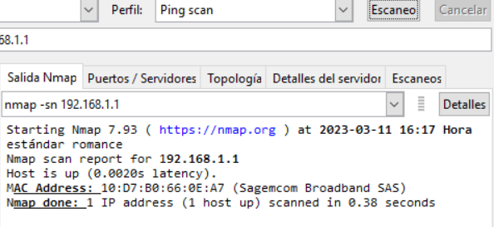
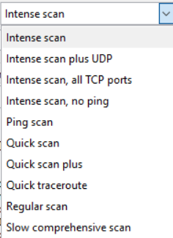
4.- Descubrir dispositivos industriales en la red interna.
ZENMAP

Slide 13
4.- Descubrir dispositivos industriales en la red interna.
Antes de empezar…
No te pongas a lanzar escaneos con esta herramienta -ni con ninguna otra similar- sin pensar y a cualquier sitio. Especialmente, no lo hagas desde el trabajo (o recibirás una incómoda visita :-( ).
Si quieres practicar comandos de Nmap puedes usar tu propio equipo «localhost» como valor para los comandos más básicos. Además, los desarrolladores ponen a nuestra disposición varios servidores que permiten ser escaneados.
scanme.nmap.org
analizame2.nmap.org

Slide 14
4.- Descubrir dispositivos industriales en la red interna.
Escaneo de una red completa
Escaneo de puertos
Escaneo de servicios y versiones
Escaneo de S.O
Usar scripts con Nmap
Guardar resultado de escaneo en un fichero

Slide 15
4.- Descubrir dispositivos industriales en la red interna.
Escaneo de una red completa nmap -sn 192.168.4.0/24 (ping scan)
Escaneo de puertos nmap -p- 192.168.4.150 nmap -p 80-500 192.168.4.150
Escaneo de servicios y versiones nmap -sV 192.168.4.150
Escaneo de sistema operativo S.O nmap -O 192.168.4.150
Usar scripts con Nmap nmap --script <nombre de fichero> <objetivo>
Guardar resultado de escaneo en un fichero
nmap -oN resultado.txt IP
Demo 8- NMAP
Resumen de comandos
Resumen de comandos1
Scan Vuln

Slide 16
4.- Descubrir dispositivos industriales en la red interna.
EJERCICIOS Nmap
CIBER RANGE OT
Ejercicio Nmap

